Slide 1
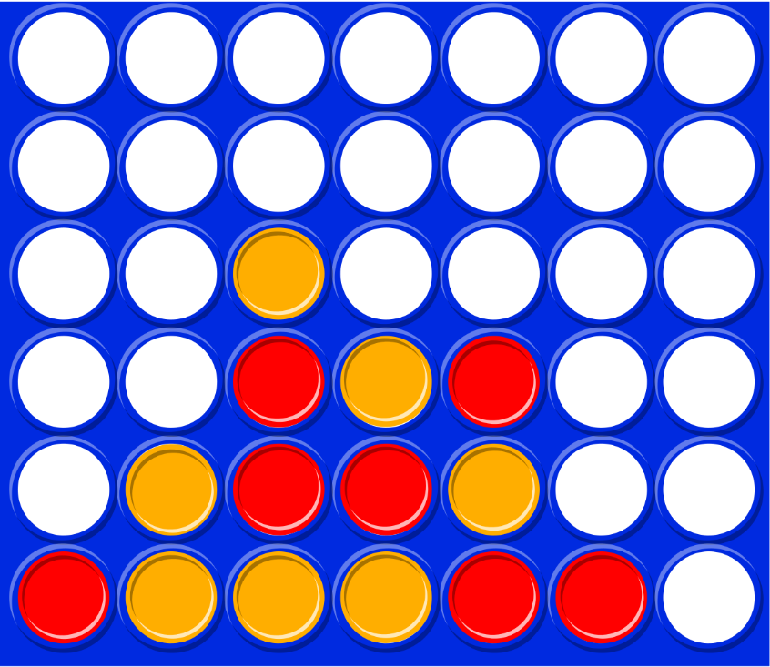
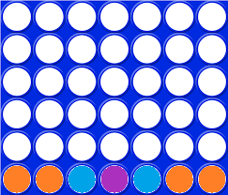
Algorithme d’approche d’un meilleur coup au Puissance 4
Problématique : Que doit jouer le premier joueur pour gagner ?
Wikipédia

Slide 2
Plan
Introduction
Première version et premiers tests (Minmax)
Seconde version et seconds tests (Alpha-Bêta)
Améliorations envisageables

Slide 3
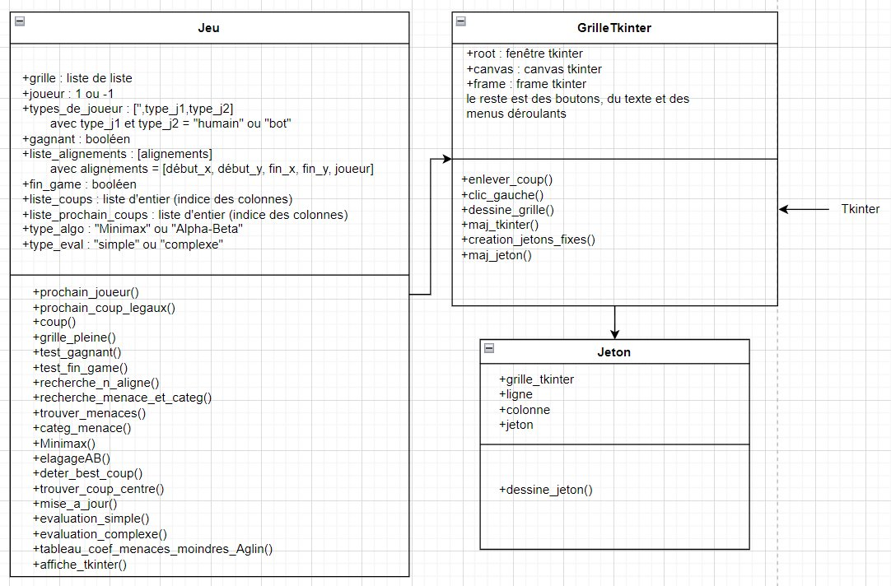
Implémentation python
Diagramme des Classes

Slide 4
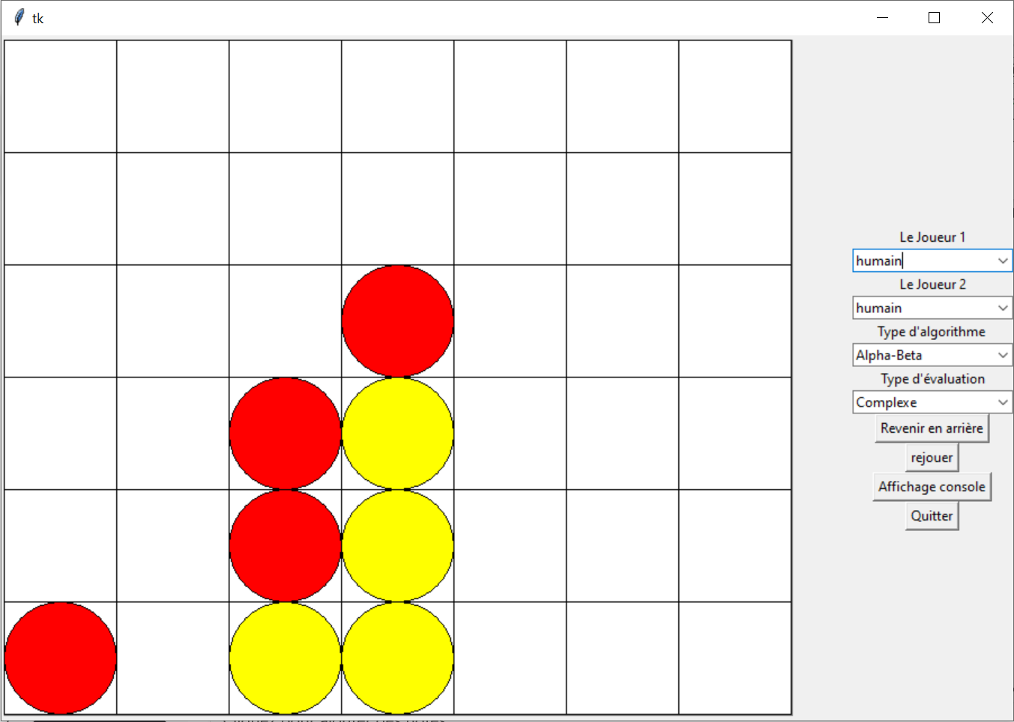

Slide 5
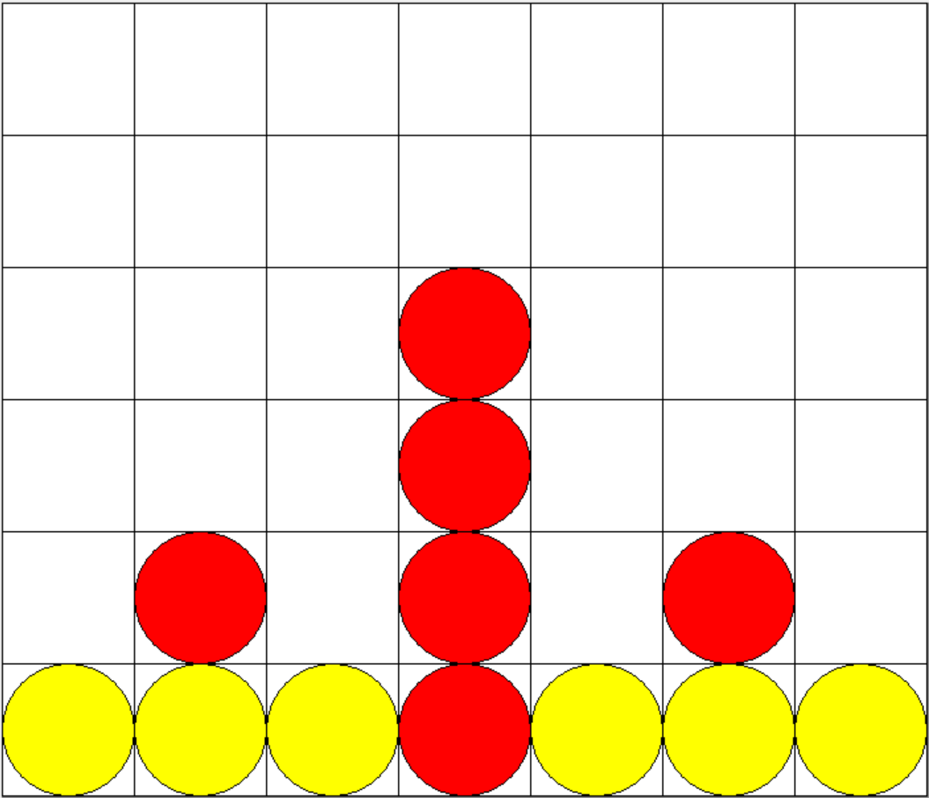
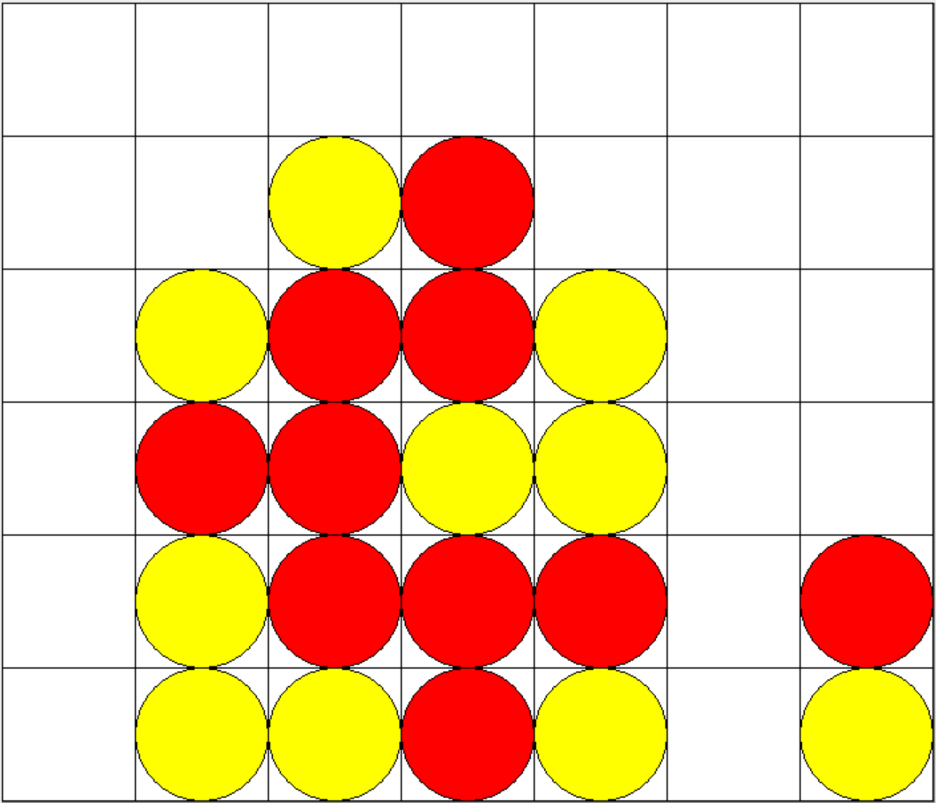
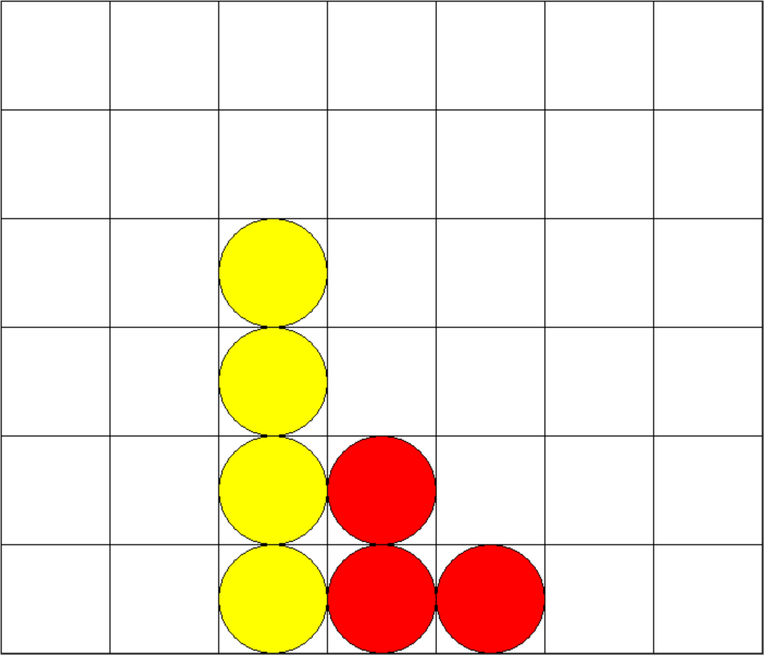



Fonction d’évaluation
éval : $grilles → ℝ$
$$− ∞$$
0
$$+ ∞$$
Joueur 2
Joueur 1
0
-1
1
Premier exemple de fonction d’évaluation simple :

Slide 6
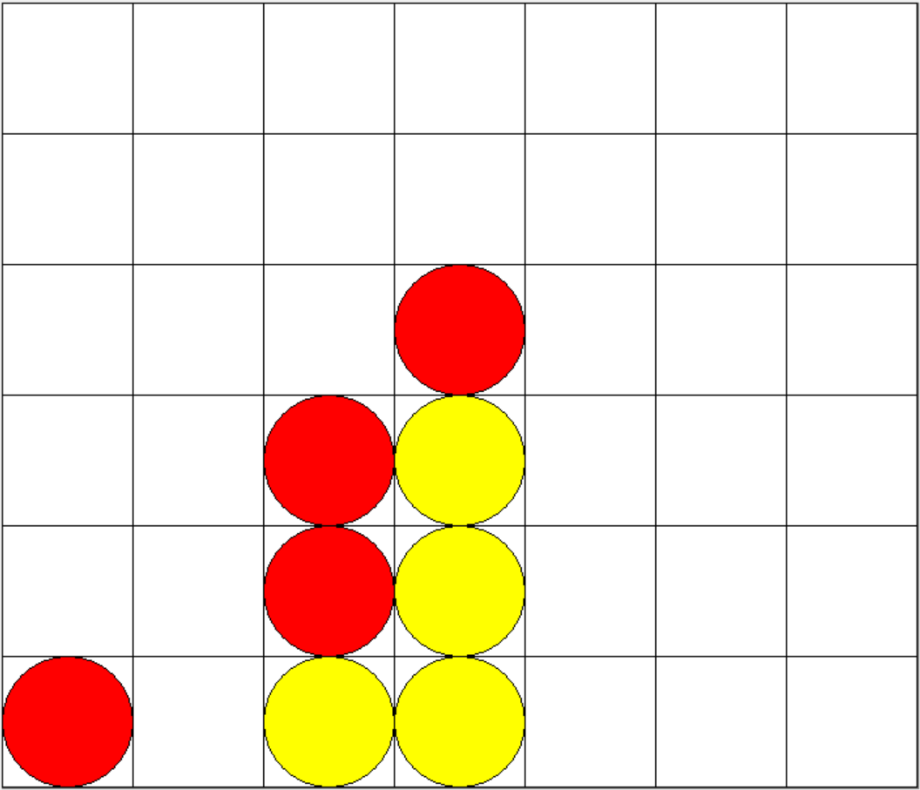
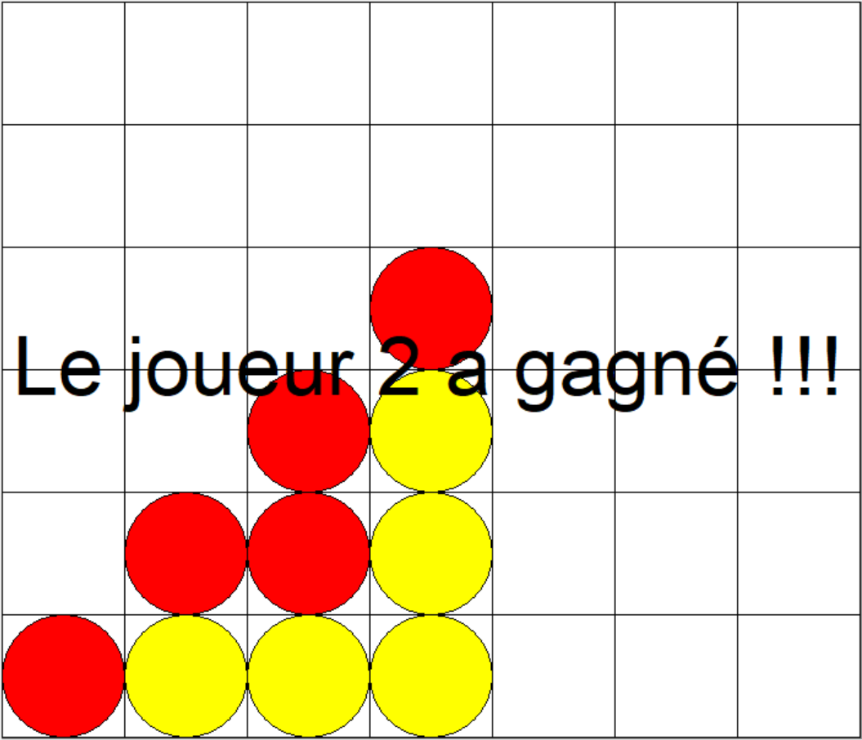
Algorithme Minmax
Évaluation de la grille ci-contre
C4
C1
MAX
Autres Colonnes
0 1 2 3 4 5 6
Autres Colonnes
Autres Colonnes
C1
C1
MIN
…
MAX
Autres Colonnes
Autres Colonnes
C4
Autres Colonnes
C1
C5
1
0
1
0
1
0

Slide 7
Algorithme Minmax
Évaluation de la grille ci-contre
1
C1
MAX
C4
Autres Colonnes
1
-1
0 1 2 3 4 5 6
Autres Colonnes
Autres Colonnes
C1
0
C1
MIN
…
1
1
-1
1
MAX
Autres Colonnes
Autres Colonnes
C4
Autres Colonnes
C1
C5
1
0
1
0
1
0

Slide 8
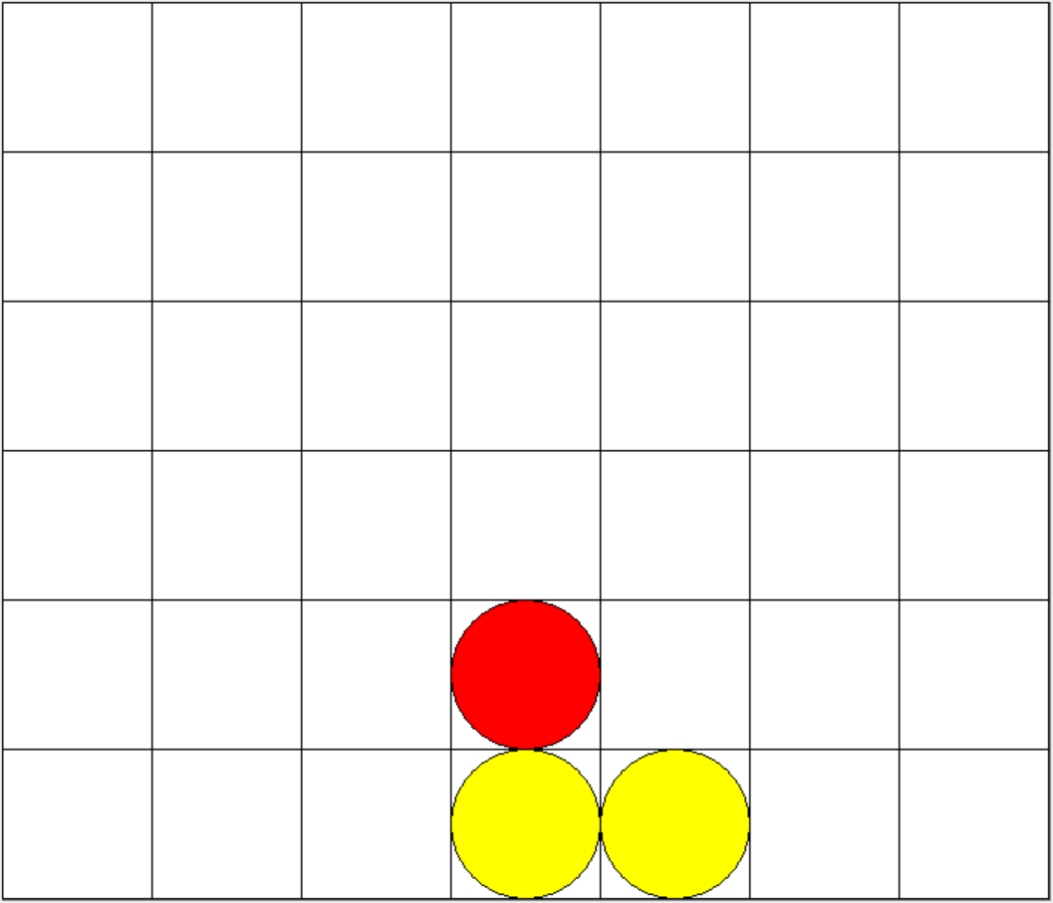
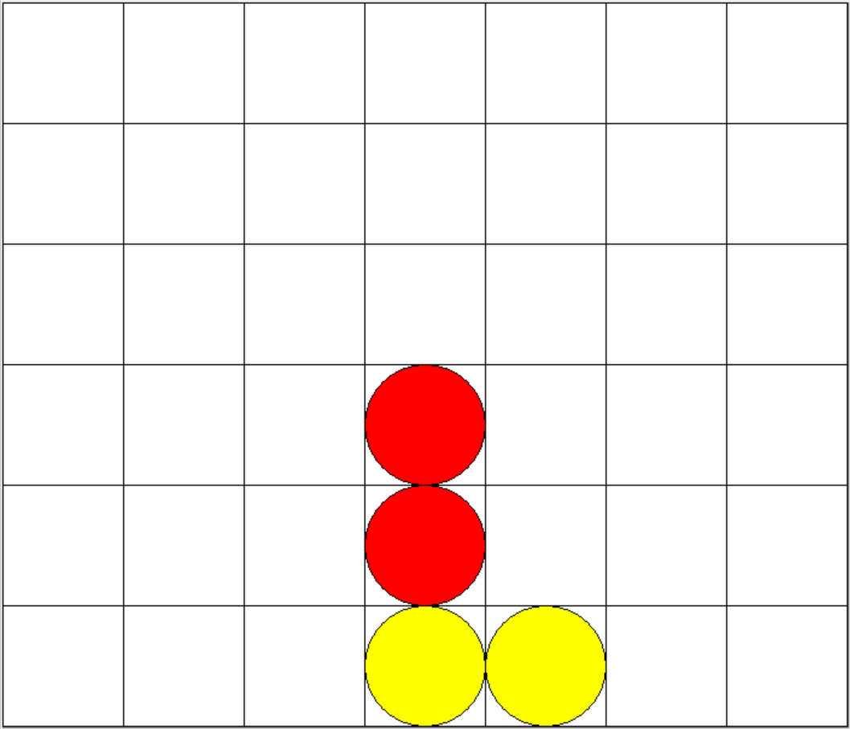
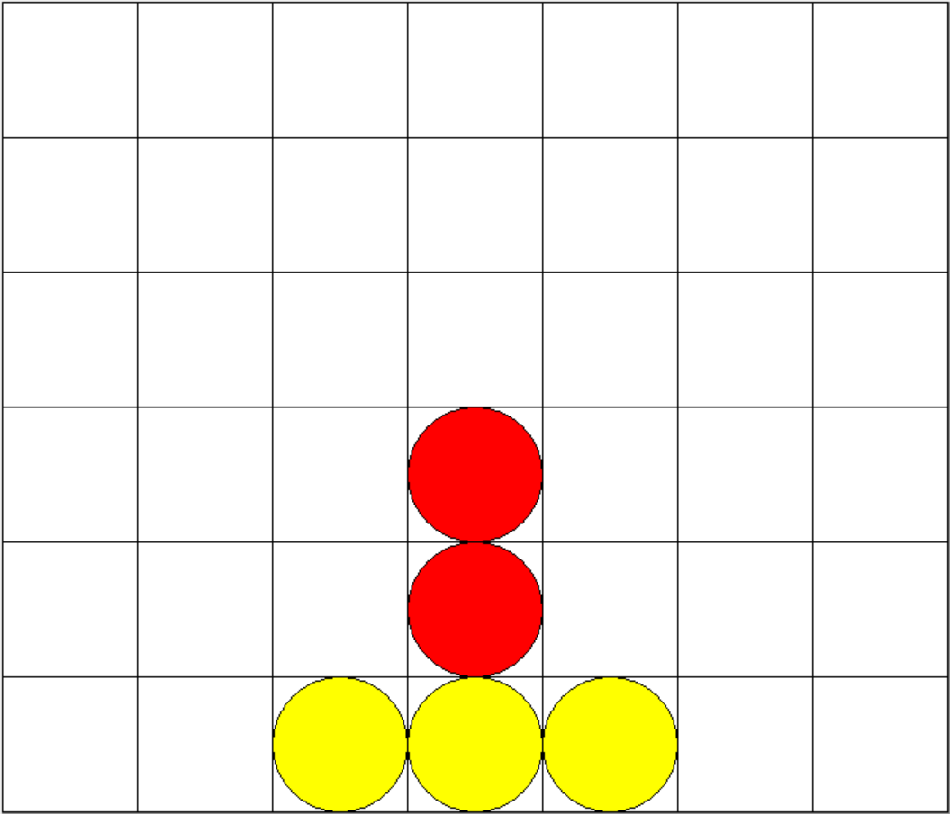
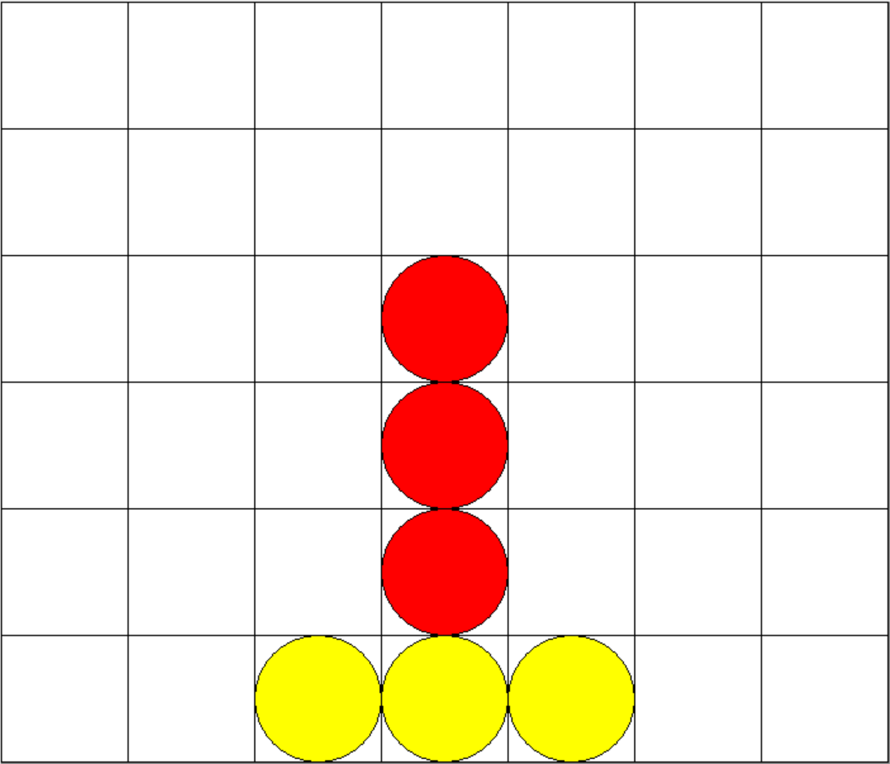
Premiers tests
Piège contré à partir d’une profondeur supérieure ou égale à 4

Slide 9
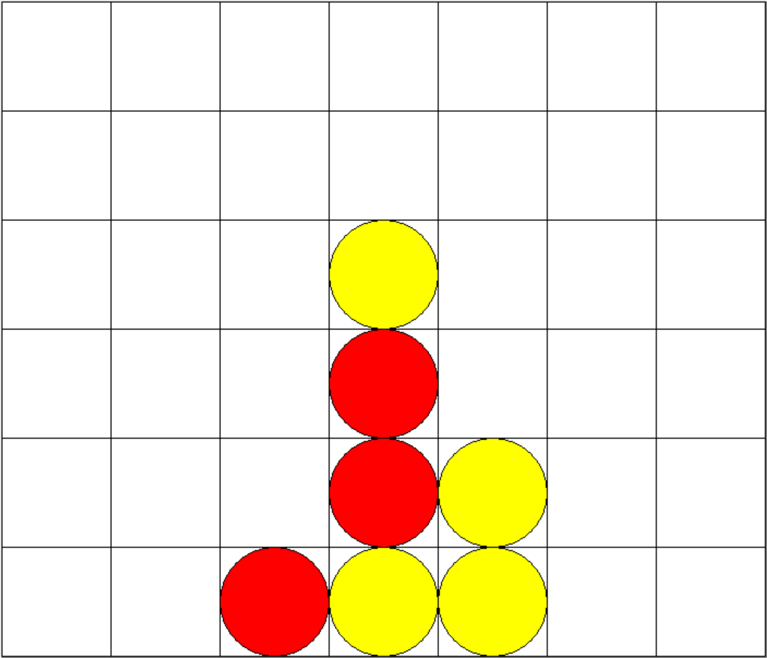
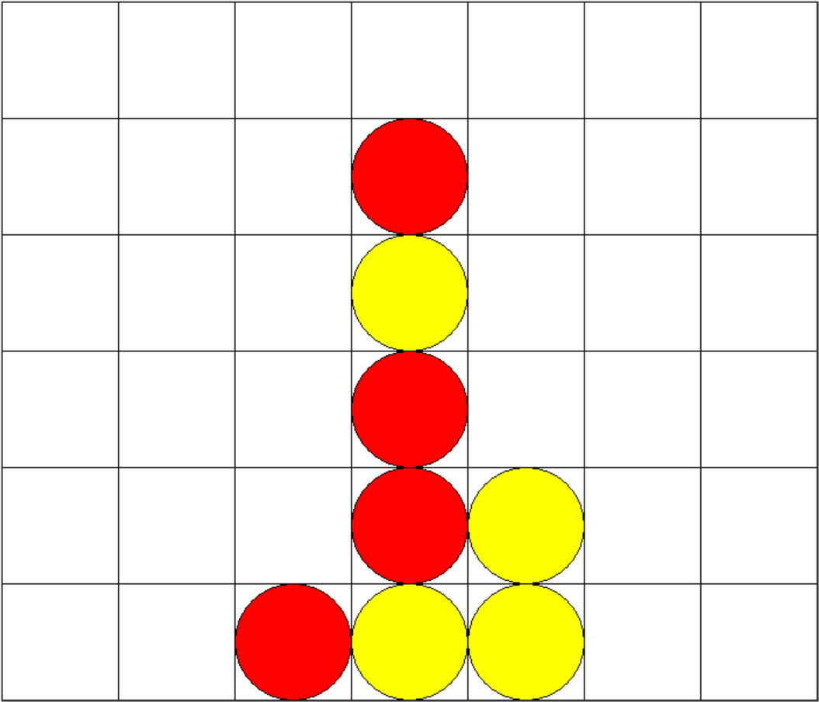
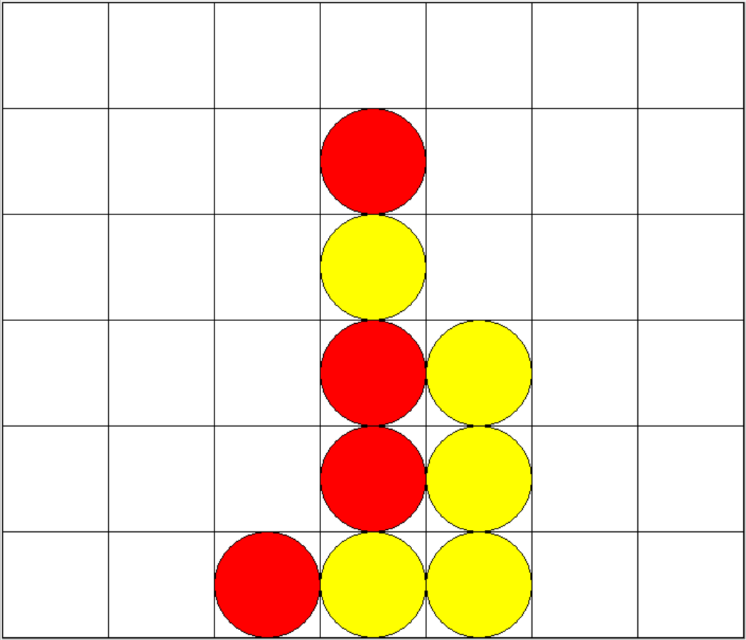
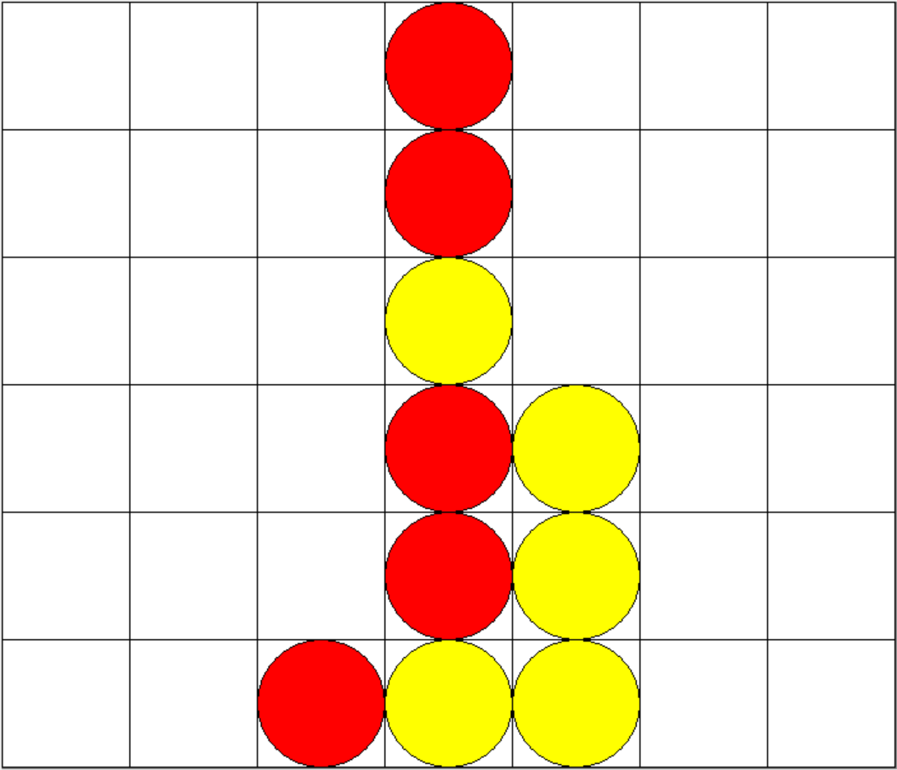
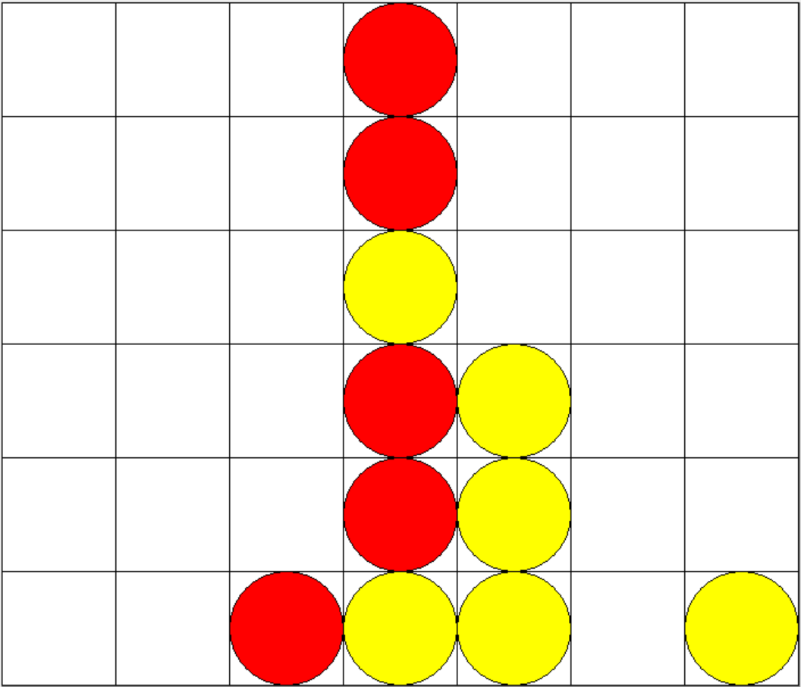
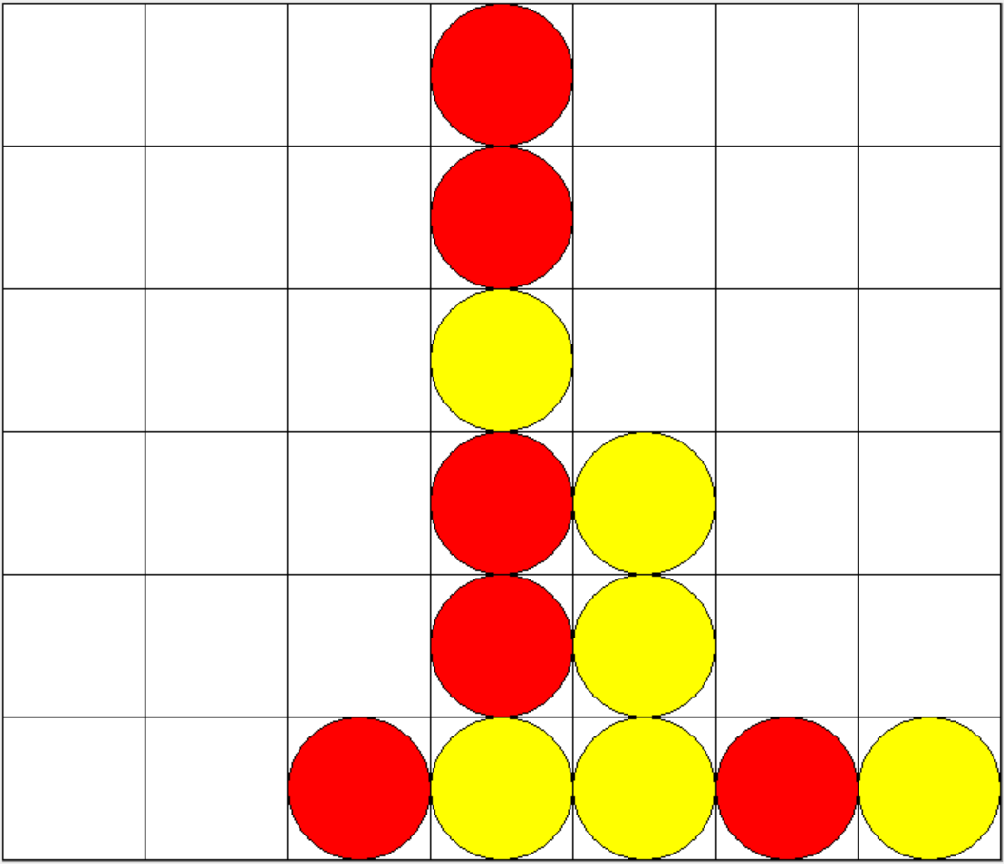
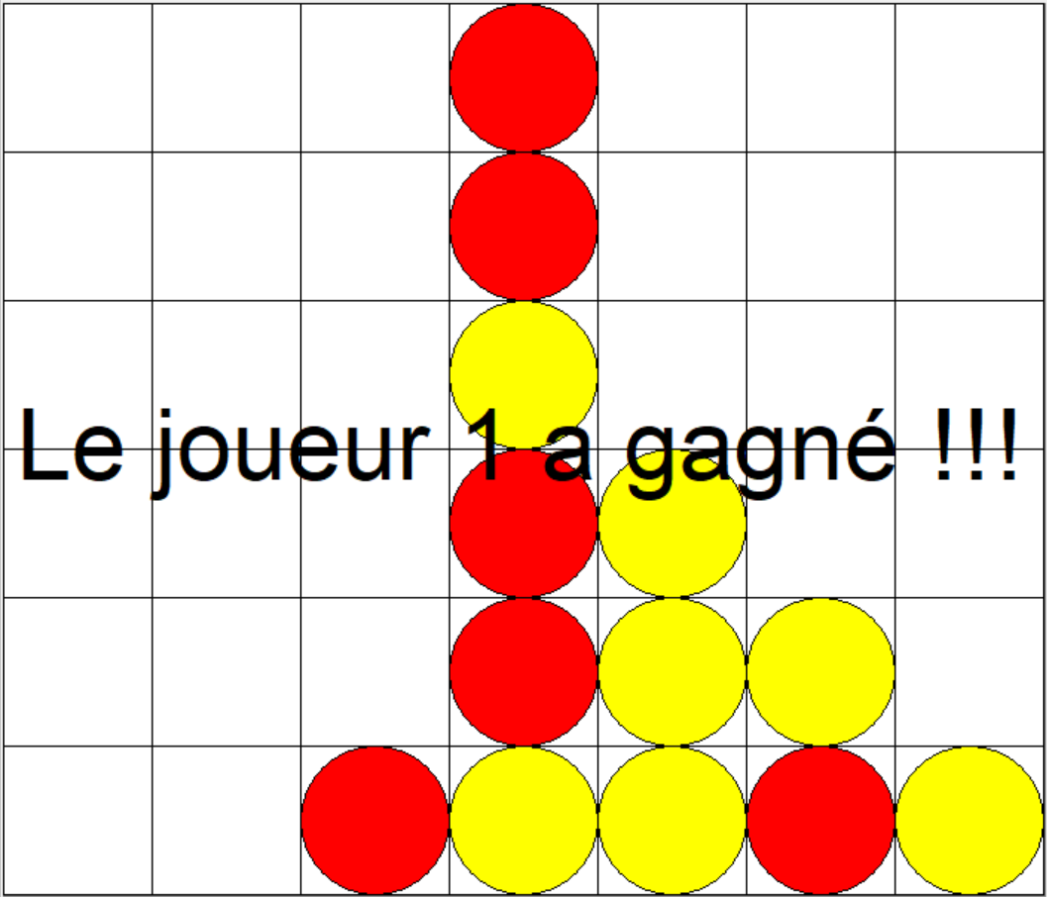
Piège
Contré pour : $profondeur≥6$ (environ 30 secondes par coup)
Le Bot abandonne

Slide 10
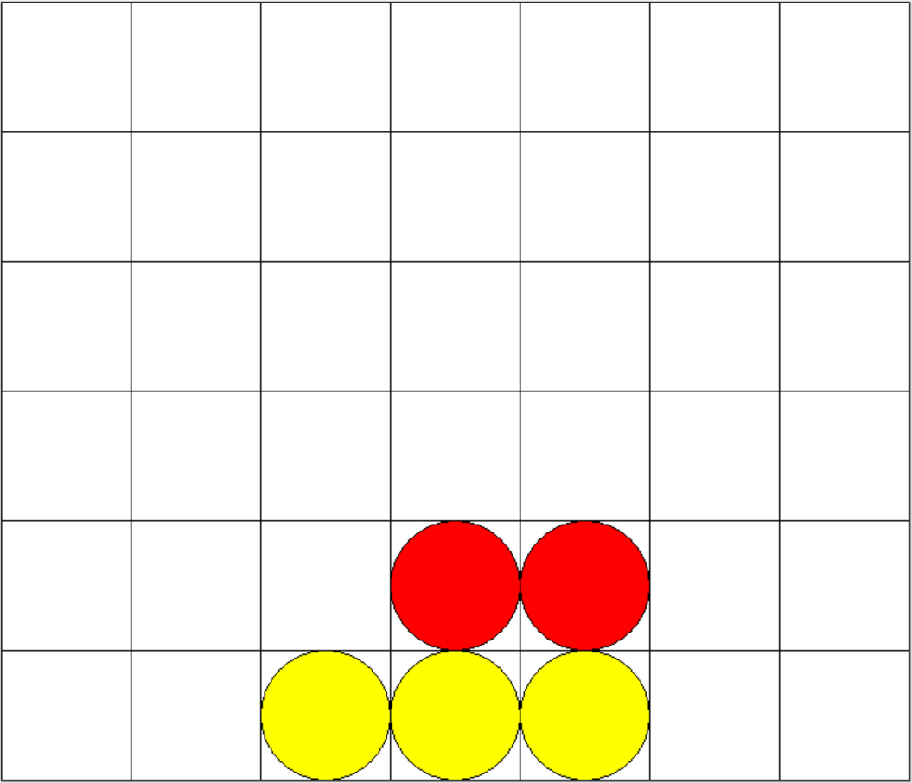
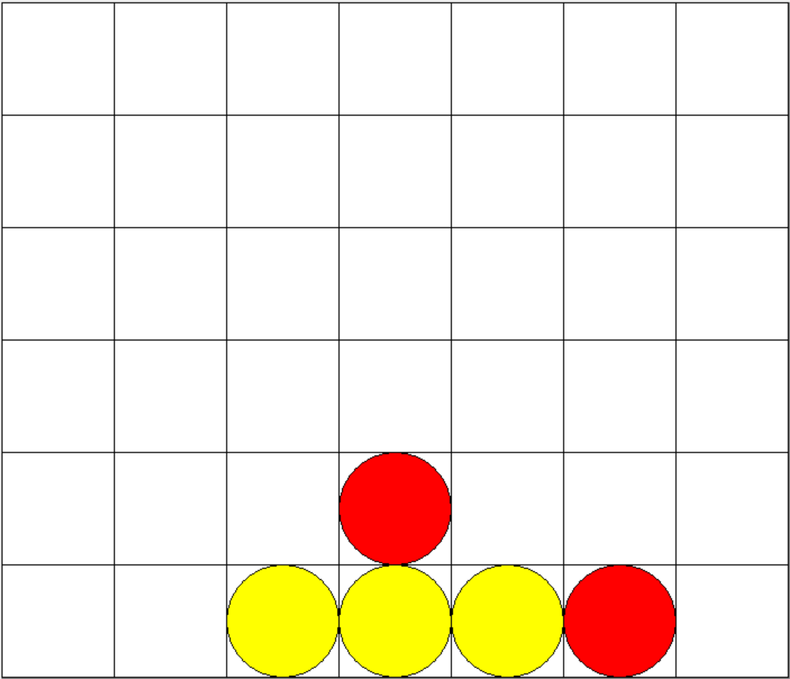
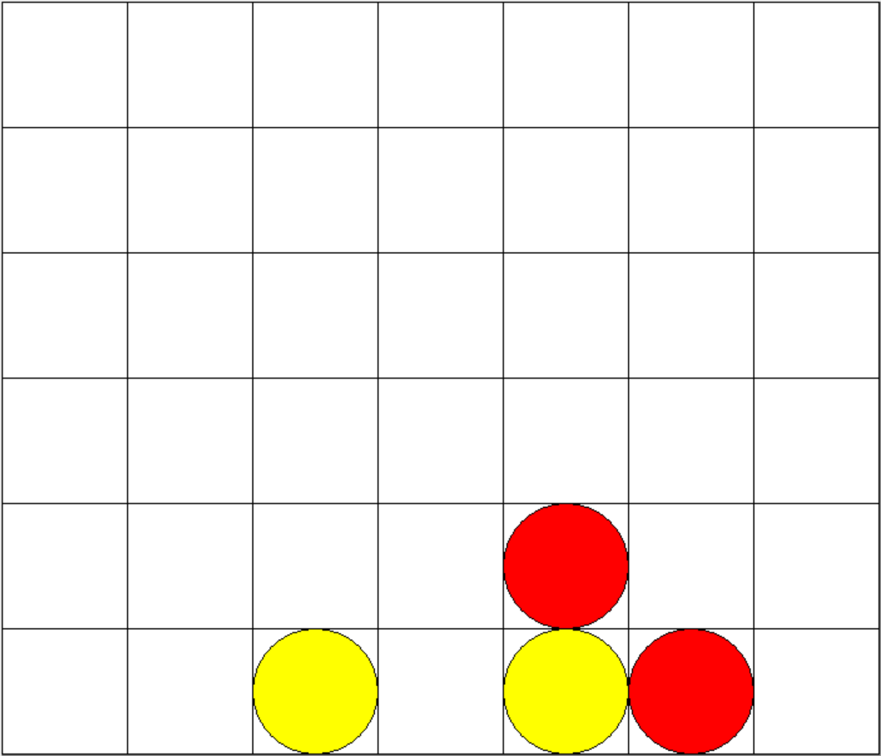
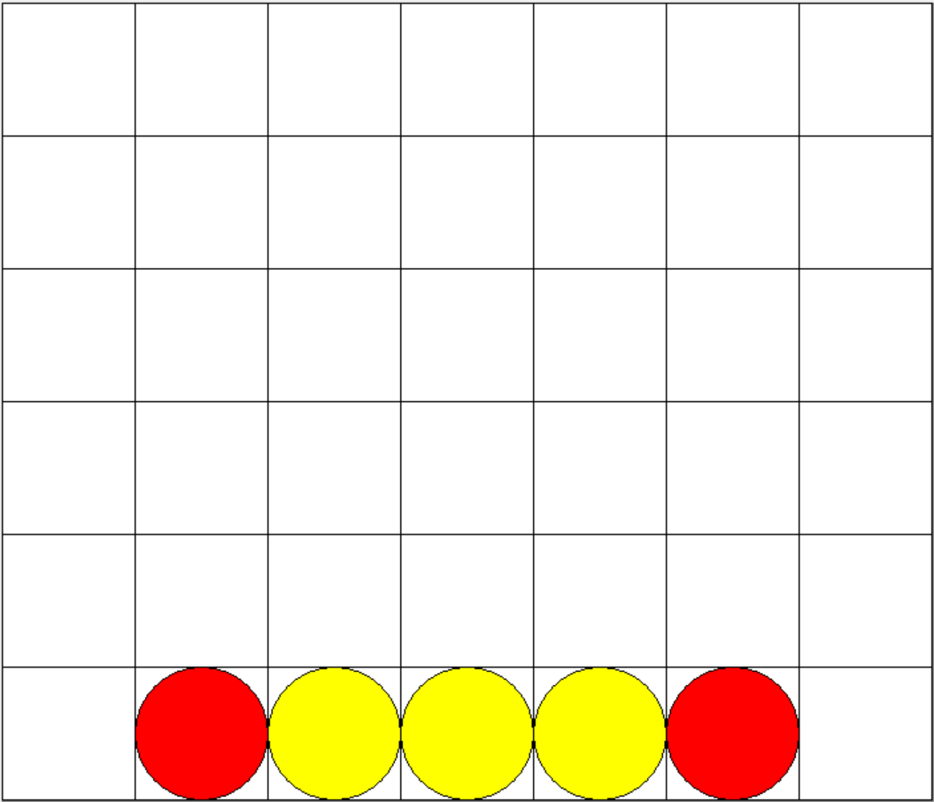
Amélioration de la fonction d’évaluation
Notion de menace : l’unité de mesure pour la fonction d’évaluation
3 types de menaces
Exemples avec des menaces de tailles 3
Mi-ouverte
Ouverte
Fermée
Sans trou
Avec trou

Slide 11

Seconde fonction d’évaluation
$$A=100p_{n−2,2}+80p_{n−1,1}+250p_{n−1,2}+1000000p_{n}$$
$$B={1300q}_{n−2,2}+2000p_{n−1,1}+5020p_{n−1,2}+1000000p_{n}$$
$$f=A−B$$
Avec $p_{n}$le nombre d’alignement de longueur n (alignement gagnant)
Et $p_{k,i}$le nombre de menace de longueur k | i = 2 ouvertes
| i = 1 mi_ouverte

Slide 12
Élagage Alpha-Beta
Évaluation de la grille ci-contre
1
C1
MAX
C4
Autres Colonnes
1
-1
0 1 2 3 4 5 6
Autres Colonnes
Autres Colonnes
C1
0
C1
MIN
…
1
1
-1
1
MAX
Autres Colonnes
Autres Colonnes
C4
Autres Colonnes
C1
C5
1
0
1
0
1
0

Slide 13
Complexité en temps de chaque algorithme en fonction de la profondeur

Slide 14
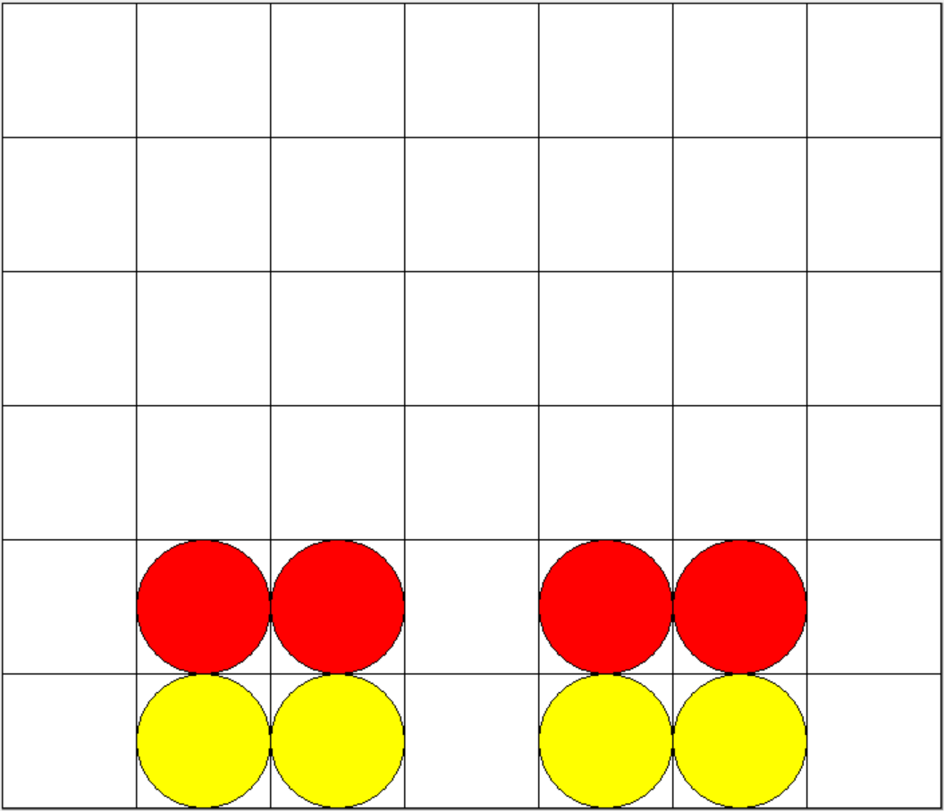
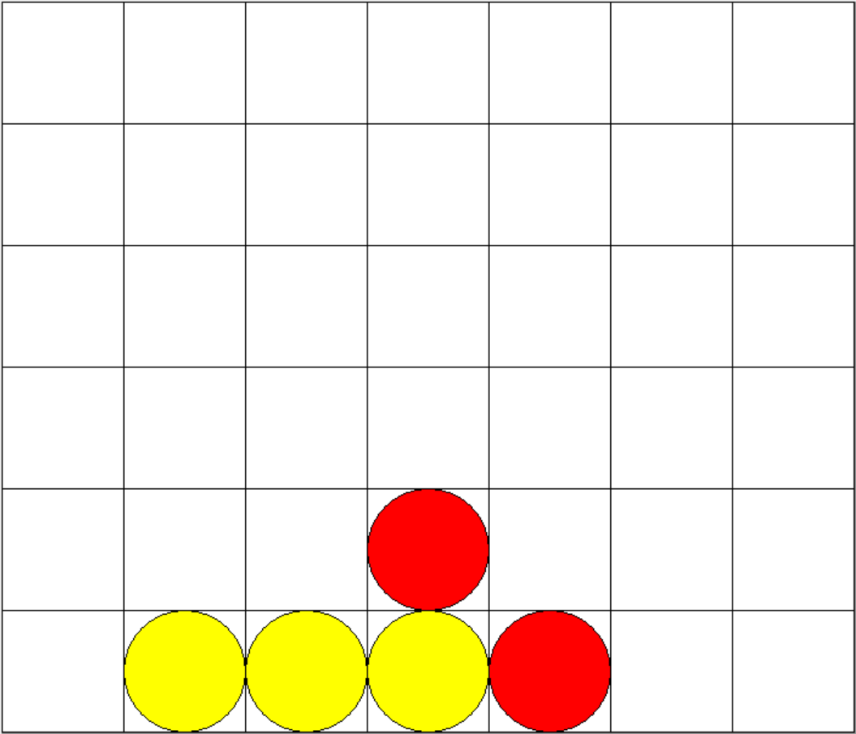
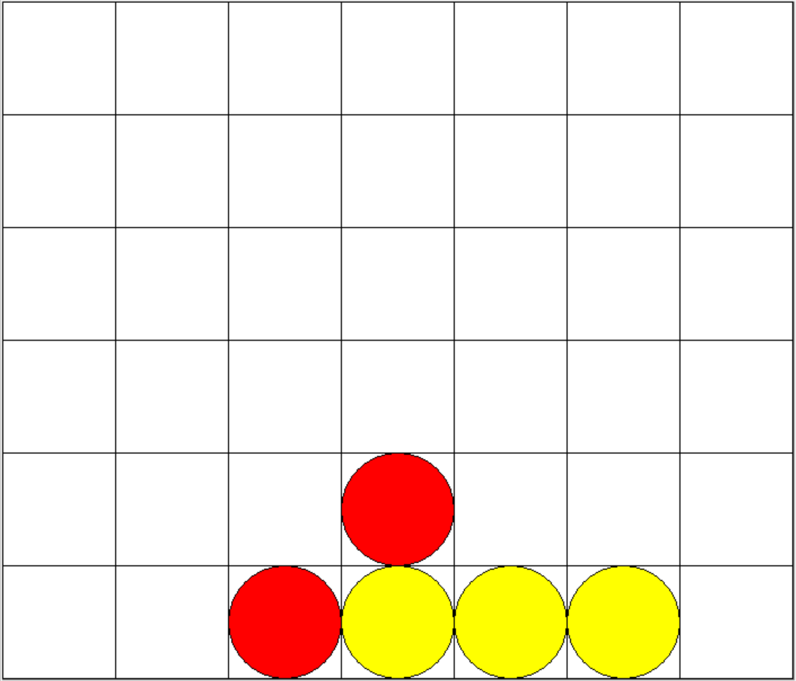
Améliorations à envisager
Ne pas prendre en compte des menaces « inutiles »
Résoudre le problème de complexité différentes pour des situations symétriques causé par l’implémentation :
En profondeur 8
Coupe α-β tôt <1s
Coupe α-β tard ~2min30

Slide 15
Conclusion

Slide 16
Annexe
Constituée :
Premiers fichiers python (programme principal)
Seconds fichiers python (programme Tkinter)

Slide 17
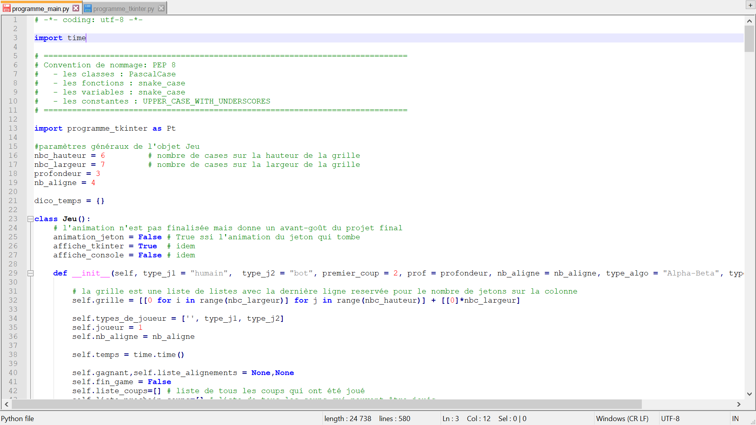

Slide 18
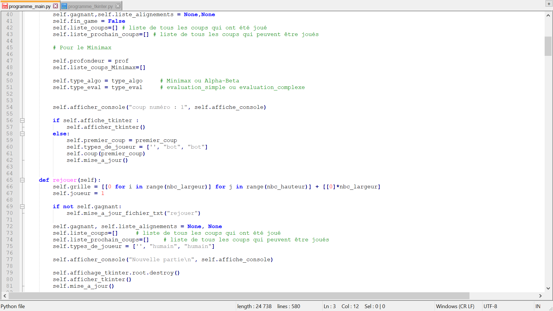

Slide 19
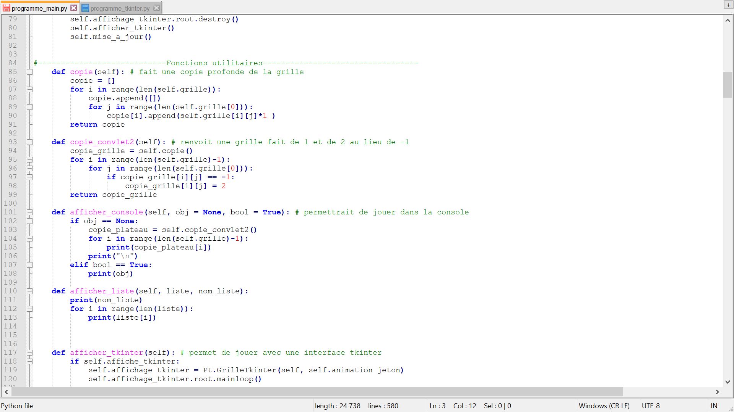

Slide 20
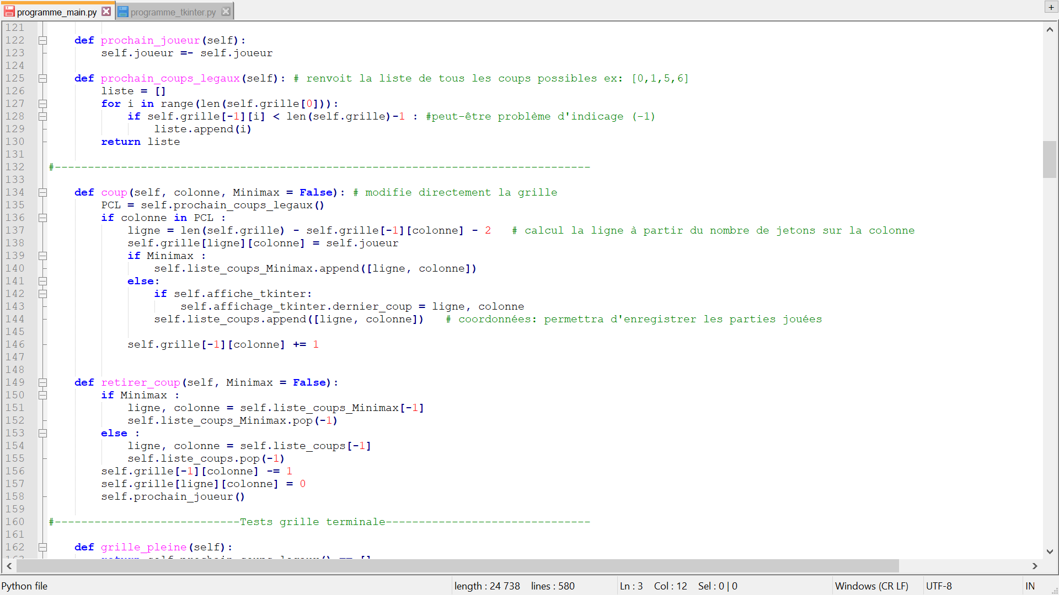

Slide 21
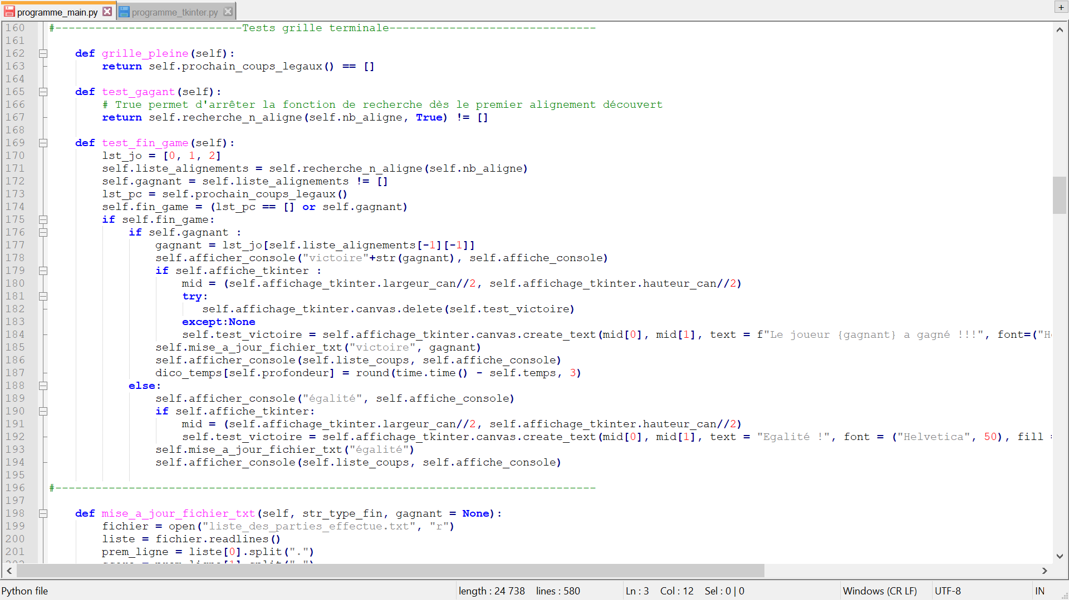

Slide 22
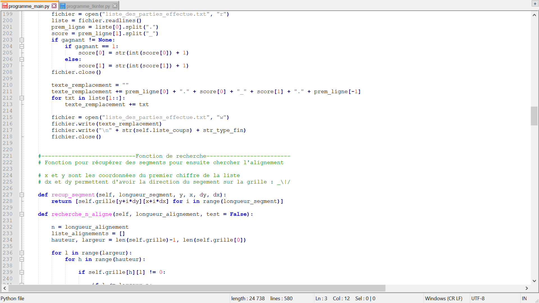

Slide 23
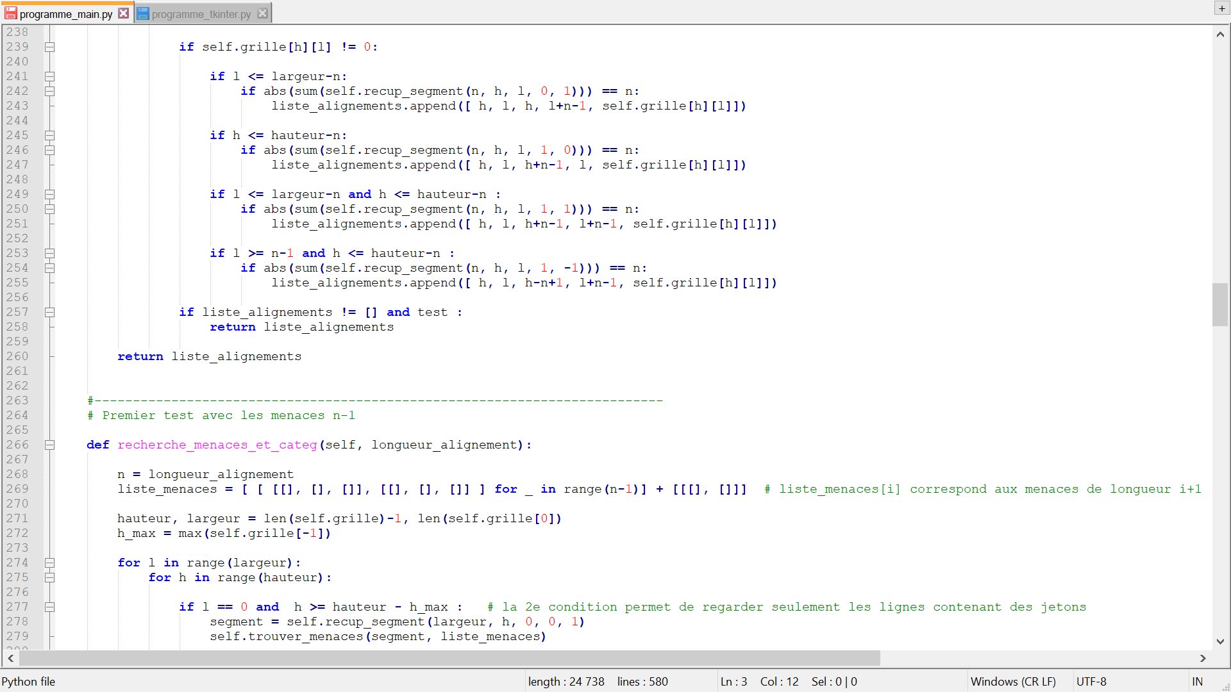

Slide 24
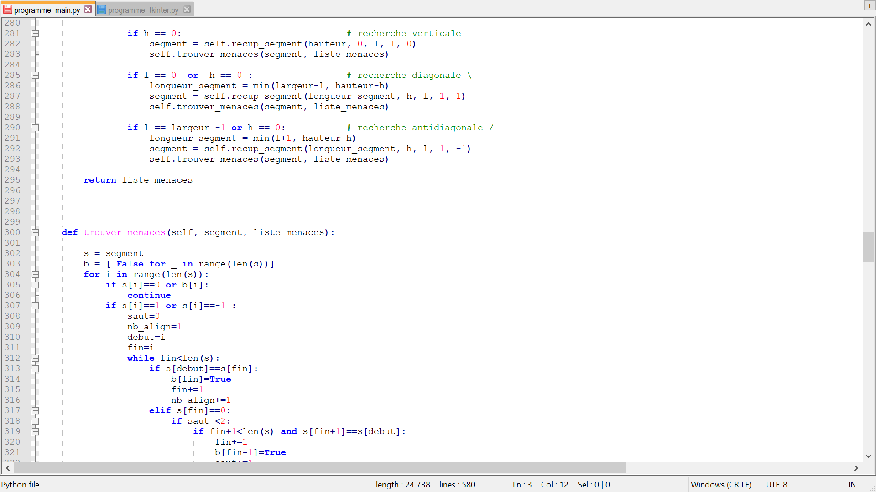

Slide 25
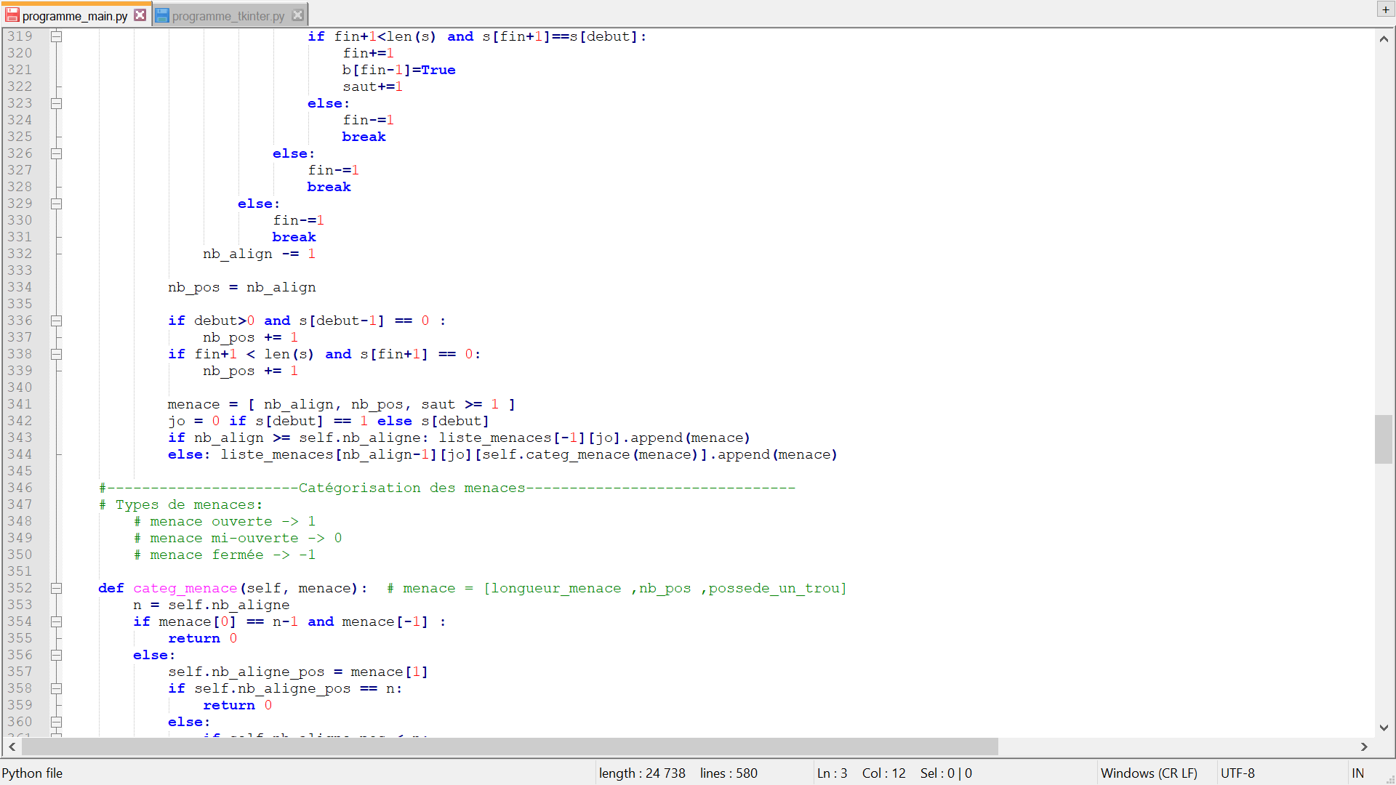

Slide 26
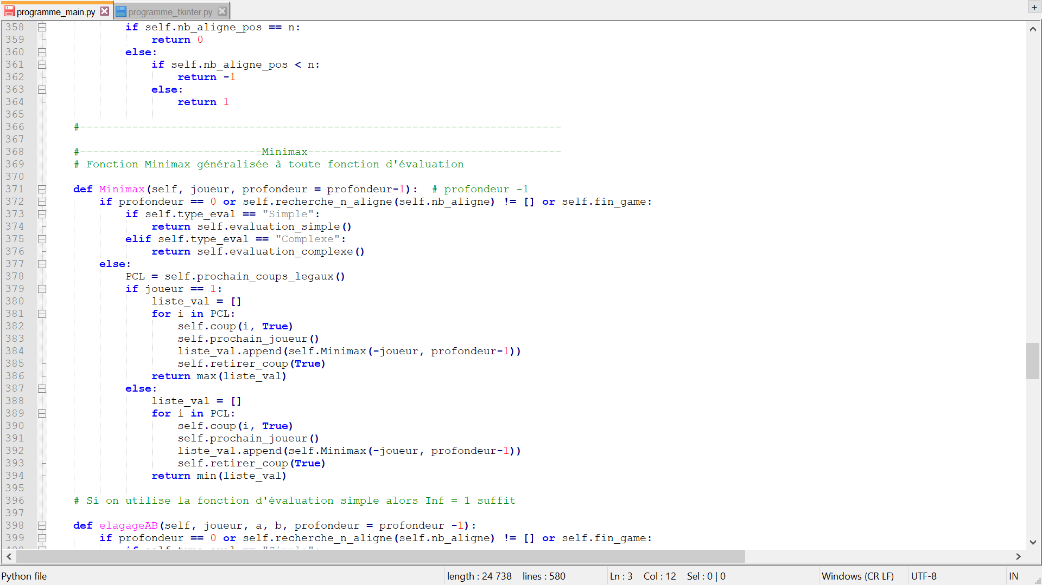

Slide 27
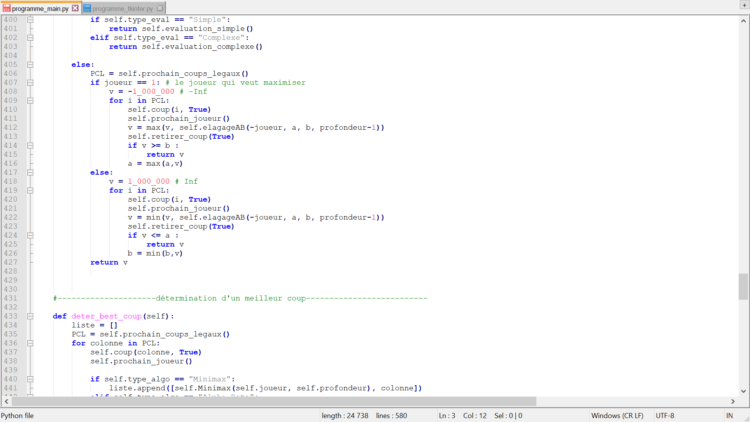

Slide 28
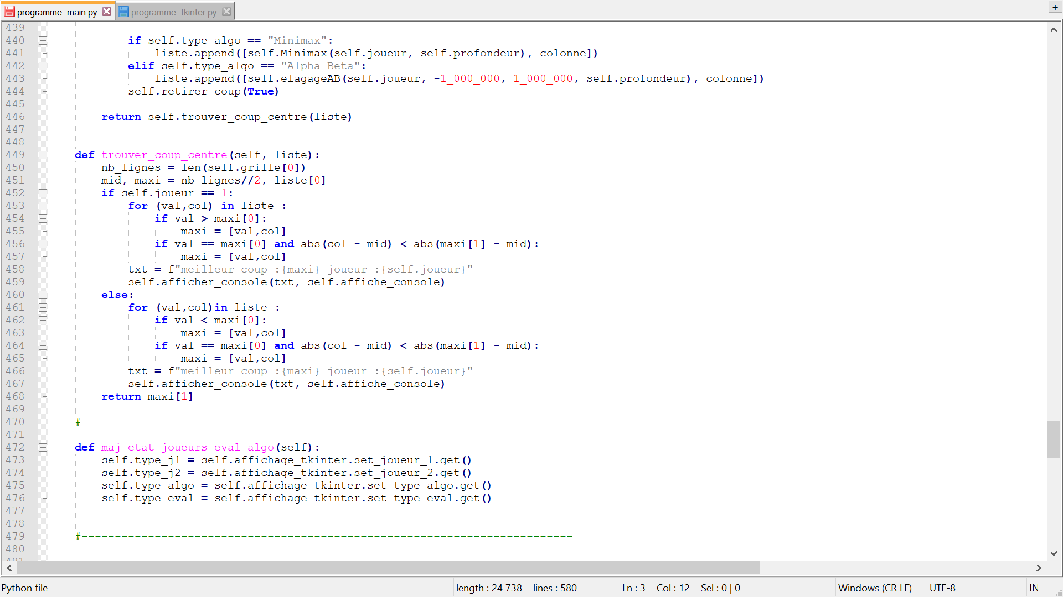

Slide 29
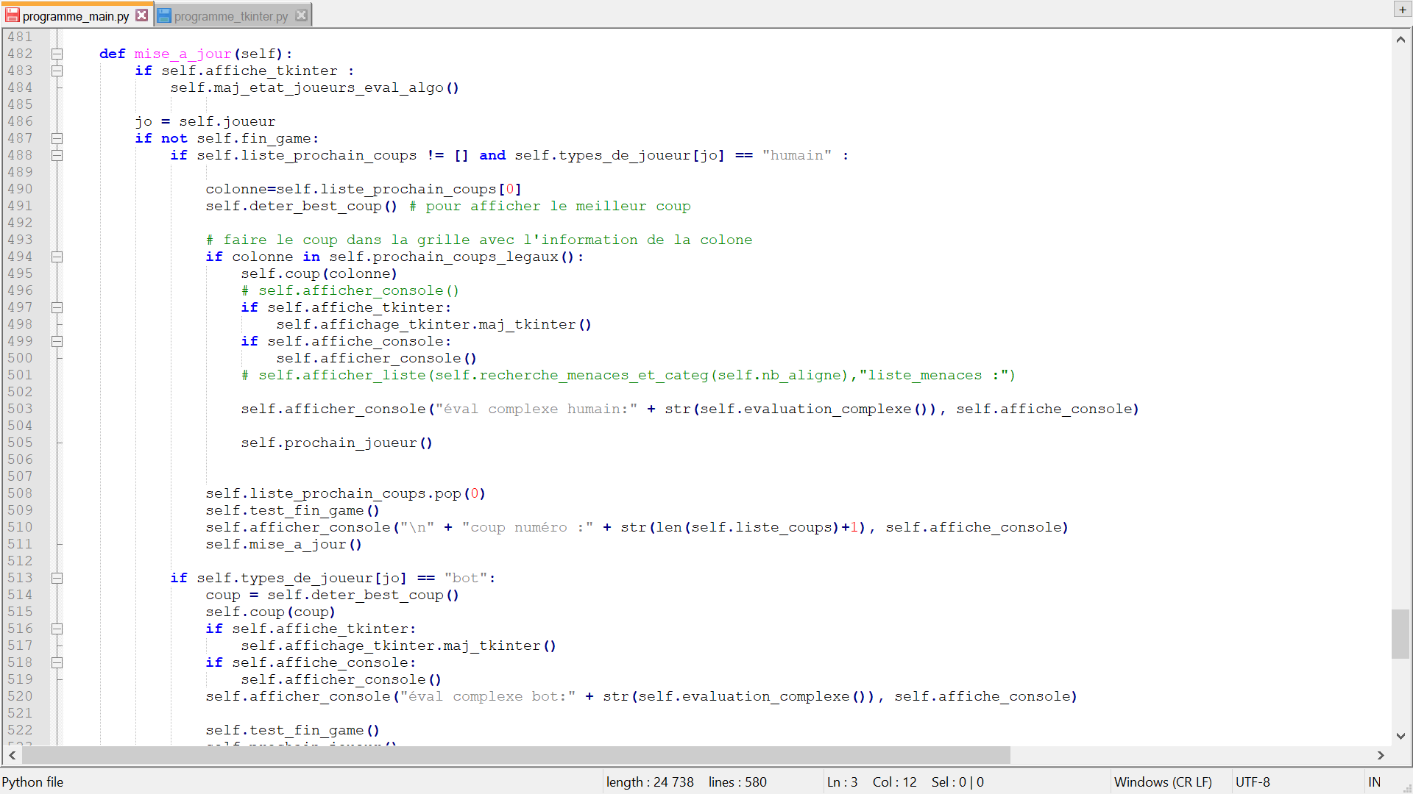

Slide 30
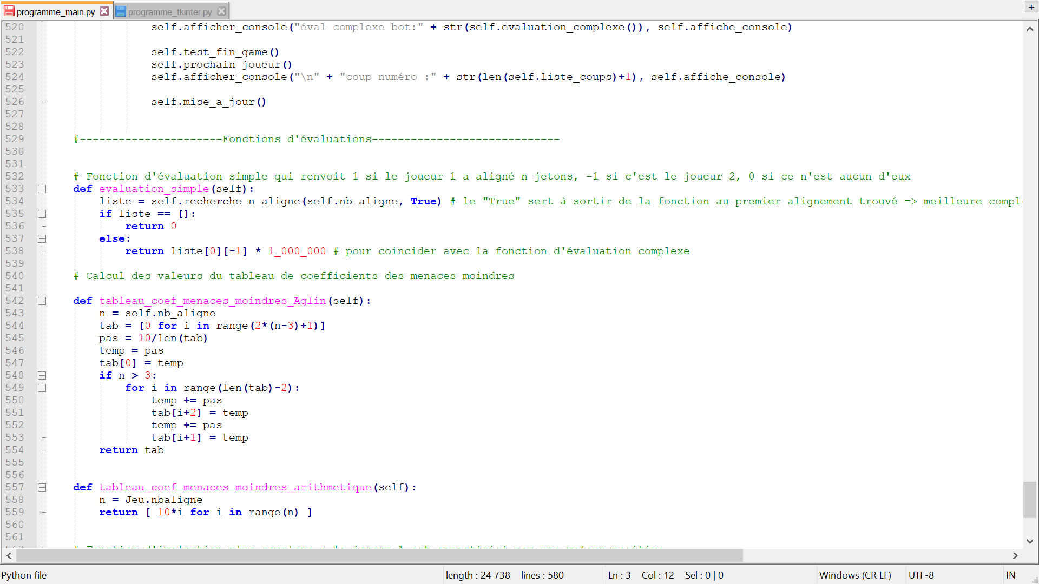

Slide 31
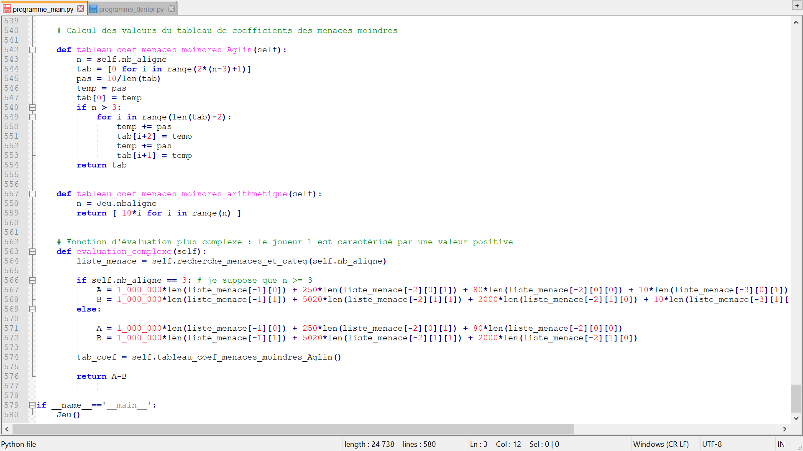

Slide 32
Seconds Programme
L’affichage Tkinter permet de gagner en aisance et en fluidité sur le travail et a permis notamment d’échanger les avancées du travail avec mes camarades

Slide 33
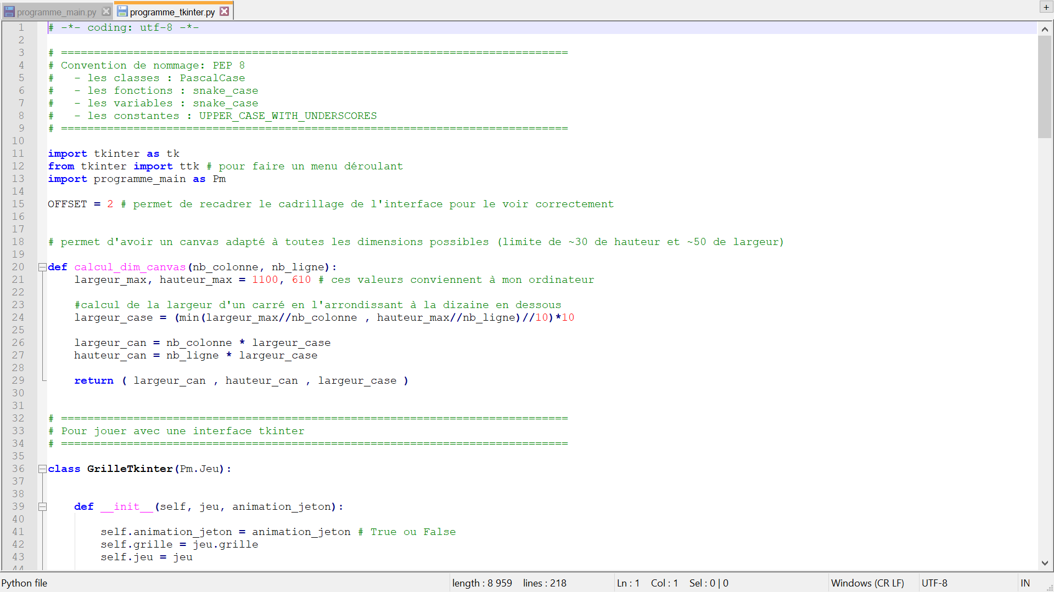

Slide 34
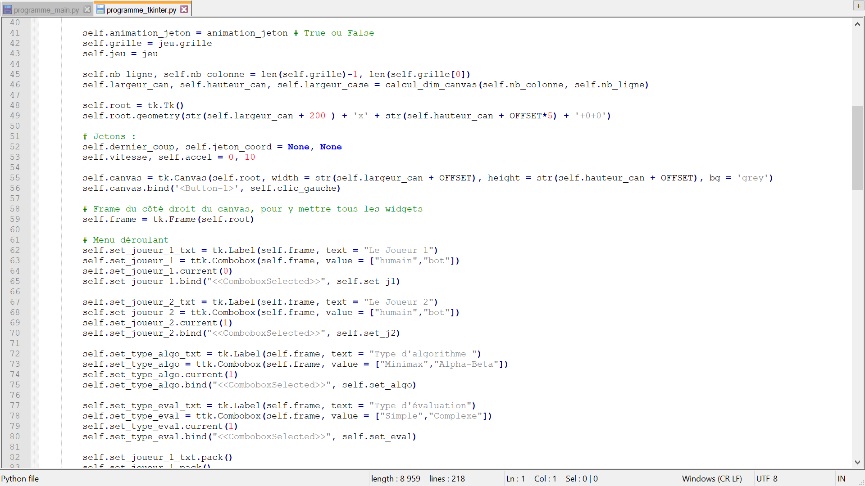

Slide 35
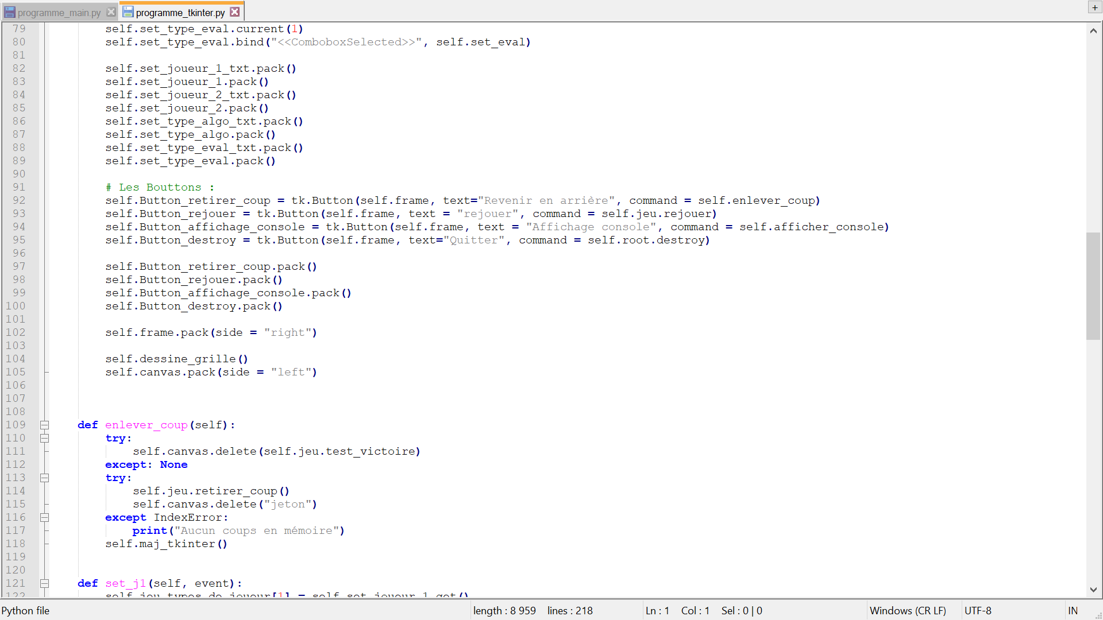

Slide 36
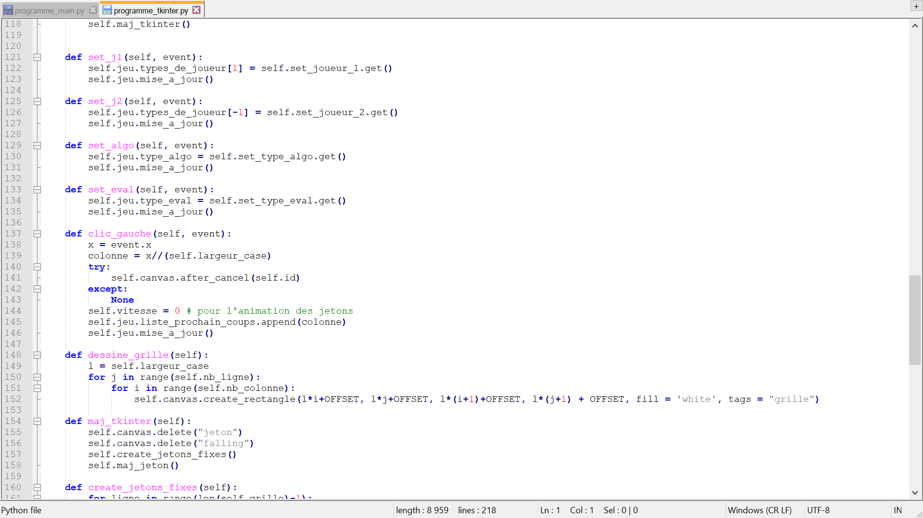

Slide 37
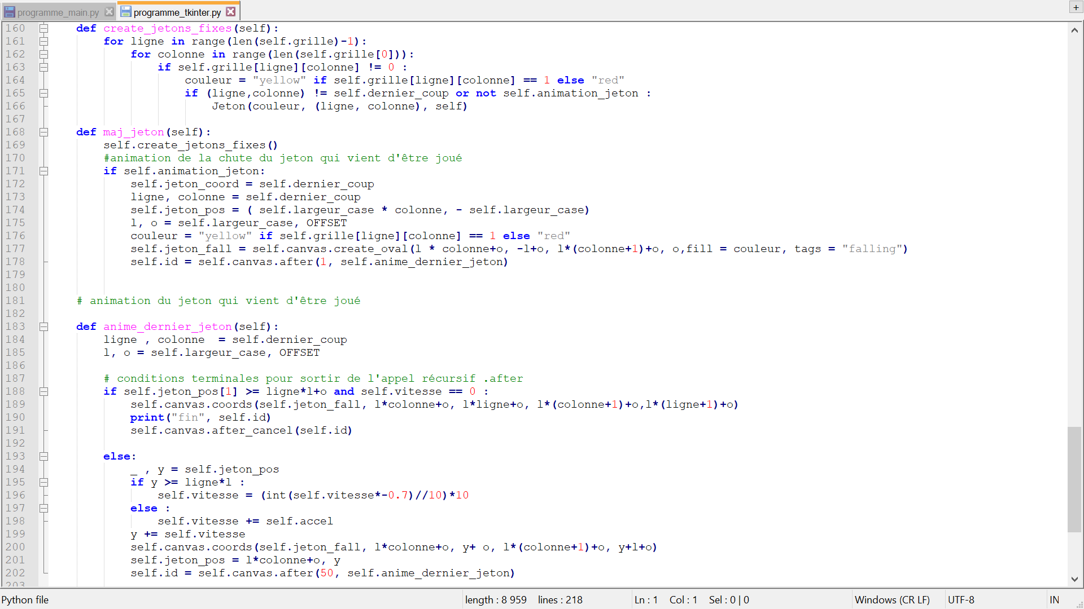

Slide 38
